Slide 1


Реализация локального хранилища
Модуль 9

Slide 2
Обзор модуля
Обзор хранилища Управления дисками и томами Реализация пространства хранения данных
Notes:
Пока не трогать из индустриального свитчинга картинку.

Slide 3
Занятие 1. Обзор хранилища
Типы дисков и производительность
Что такое Direct Attached Storage?
Что такое сетевое устройство хранения данных?
Что такое SAN?
Что такое RAID? Уровни RAID
Особенности хранения данных в Windows Server 2012 и Windows Server 2012 R2
Notes:
Пока не трогать из индустриального свитчинга картинку.

Slide 4
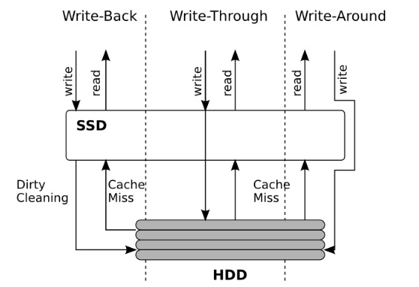
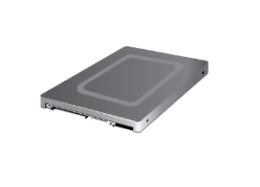

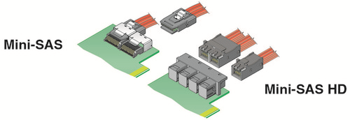
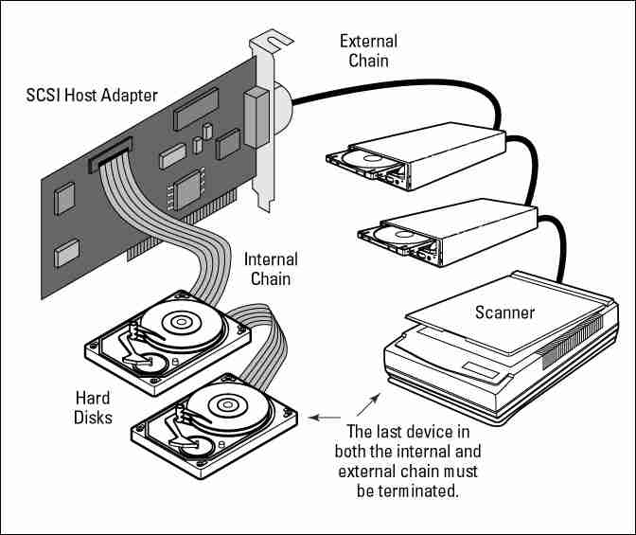
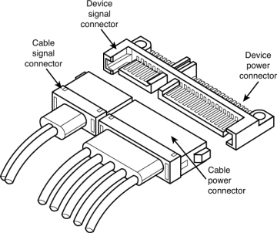
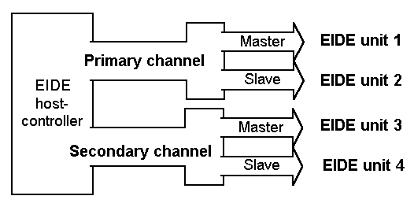
Типы дисков и производительность
SSD
Обратная запись
Прямая запись
Круговая запись
По мере увеличения производительности возрастает стоимость
SAS
Запись
Чтение
Запись
Чтение
Чтение
Запись
SSD
SSD
SCSI
SATA
Вычищение
Производительность
Медленно Медленно ~ 150 IOPS ~210 IOPS Быстро: 1.5mio IPOS
EIDE
HDD
SAS
Стоимость
SCSI
Mini-SAS
Адаптер хоста SCSI
Mini-SAS
HD
EIDE
Разъем сигнала устройства
SATA
Разъем сигнала кабеля
Разъем питания устройства
Master
EIDE юнит 1
Контроллер хоста EIDE
Основной канал
EIDE юнит 2
Внутренняя цепь
Master
Сканер
Master
EIDE юнит 3
Вспомогательный канал
Master
EIDE юнит 4
Разъем питания кабеля
Жесткий диск
Notes:
Пока не трогать из индустриального свитчинга картинку.

Slide 5



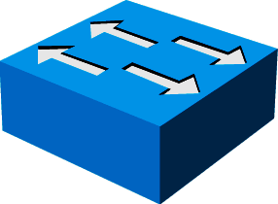

DAS. NAS. SANs
DAS физически подключено к серверу
NAS - это хранилище, которое присоединено к специальному устройству хранения данных, и доступ осуществляется через сетевые ресурсы
Преимущества:
Легкая настройка
Недорогое решение
Недостатки:
Медленная работа
Изолированность, потому что диски прикреплены к одному серверу
Преимущества:
Относительно недорогое решение, NAS обеспечивает централизованное хранение по доступной цене
Простота настройки
Недостатки:
Медленное время доступа
Не корпоративное решение
NAS-устройство
Local Area
Network
(Ethernet)
Сервер с
подключенными
дисками
Пятиуровневый
Доступ (CIFS, NFS)
Сеть
Серверы
SANs предлагает более высокую доступность с большей гибкостью
Файловый сервер
Преимущества:
Самое быстрое время доступа
Легко расширяется
Централизованное хранение
Высокий уровень избыточности
Недостатки:
Коммутаторы
Более дорогое решение
Требуются специализированный навыки
Устройства хранения
Notes:
+ облако с роутерами

Slide 6

RAID. Уровни
RAID:
Объединяет несколько дисков в один логический блок для обеспечения отказоустойчивости и производительности
Обеспечивает отказоустойчивость с помощью:
Зеркального копирования диска
Информации о четности
Может обеспечить прирост производительности за счет распределения дискового ввода / вывода на несколько дисков
Может быть настроен с использованием нескольких различных уровней
Не следует заменять резервные копии сервера
RAID 0
RAID 1
Построчный набор без четности и зеркального отражения
Зеркальные диски
A1
A2
A1
A1
A3
A4
A2
A2
A5
A6
A3
A3
A7
A8
A4
A4
Диск 0
Диск 1
Диск 0
Диск 1
Блоковый построчный набор с контролем четности распределенным по всем дискам
RAID 5
A1
A2
A3
A4
Ap
B1
B2
B3
Bp
B4
C1
C2
Cp
C3
C4
D1
Dp
D2
D3
D4
Диск 0
Диск 1
Диск 2
Диск 3
Диск 4
Notes:
+ облако с роутерами

Slide 7
Уровни RAID
RAID 6
Блоковый построчный набор с контролем четности распределенным по всем дискам
RAID 1 + 0
A1
A2
A3
A4
Ap
Ap
Каждая пара дисков зеркально отображается, после этого зеркально отображенные диски группируются построчно
B1
B2
B3
Bp
Bp
B4
C1
C2
Cp
Cp
C3
C4
D1
Dp
Dp
D2
D3
D4
Диск 0
Диск 1
Диск 2
Диск 3
Диск 4
Диск 5
A1
В строку
A5
A9
A13
Windows Server 2012 и Windows Server 2012 R2 предоставляют несколько усовершенствований файлов и услуг хранения, включая:
Области хранения
Дедупликации данных ISCSI Target Server
Усовершенствование управления
Рабочие папки
Улучшения DFS
A2
A6
A10
A14
A3
A7
A11
A15
A4
A8
A12
A16
Диск 0
Диск 1
Диск 2
Диск 3
Зеркальное отображение
A1
A5
A9
A13
A2
A6
A10
A14
A3
A7
A11
A15
A4
A8
A12
A16
Диск 4
Диск 5
Диск 6
Диск 7

Slide 8
Занятие 2. Управление дисками и томами
Выбор формата таблицы разделов
Выбор типа диска
Выбор файловой системы
Что такое точки монтирования и ссылки?
Демонстрация: создание точек монтирования и соединений
Расширение и сжатие томов
Управление виртуальными жесткими дисками
Демонстрация: управление виртуальными жесткими дисками

Slide 9
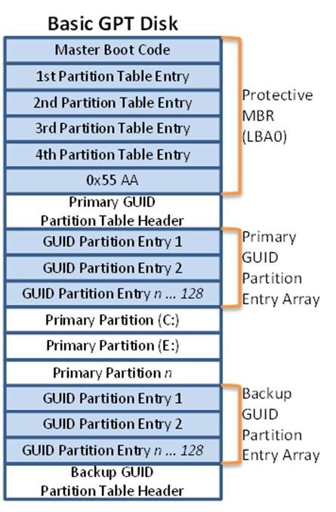
Выбор формата таблицы разделов
MBR
Стандартный формат таблицы разделов с начала 1980-х годов
Поддерживает максимум 4 первичных раздела на диске
Можно разбить диск емкостью до 2 ТБ
Схема разделов MBR
MBR
Основной
Раздел 1
/dev/sda1
Основной
Основной
Раздел 2
/dev/sda2
Расширенный
Базовый GPT-диск
GPT
GPT является преемником формата таблицы разделов MBR
Поддерживает более 128 разделов на диске
Можно разбить диск до 18 TB
Логический
Логический
Логический
Логический
Раздел 3
/dev/sda3
Защищенный MBAR
(LBA0)
Устройство
Основной раздел
Расширенный раздел
Основной GUID-раздел
Входящий массив
Логический раздел
Логический
Расширенный
Используйте MBR для дисков менее 2 TB
Используйте GPT для дисков более 2 TB
MSR
MSR
GPT
Базовый
EFI
Основной
Резервный GUID-раздел
Входящий массив
MBR
Простой
RAID
Диск
Динамический
RAID
В строку
Зеркало
Зеркало
Связанный

Slide 10
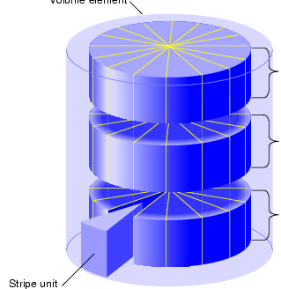


Выбор типа дисков
Базовые диски:
Диски, инициализированные для базового хранения данных
Режим хранения по умолчанию для операционной системы Windows
Динамические диски могут:
Быть изменены без перезагрузки Windows
Обеспечить несколько вариантов настройки томов
Требования к томам дисков включают в себя:
Системный том для специализированных аппаратных файлов, которые необходимы для запуска сервера
Том загрузки для файлов операционных системы Windows
Элемент тома
Базовые
Динамические
Раздел диска
Основные разделы
Простой том
С:
C:
Раздел диска
D:
Основные разделы
D:
Связанный том
E:
E:
F:
Отзеркаленный том
Раздел диска
Расширенные разделы с логическими дисками
F:
G:
H:
Построчный том
Отдельный юнит

Slide 11
Выбор файловой системы
При выборе файловой системы, рассмотрим различия между FAT, NTFS и ReFS
FAT обеспечивает:
Базовую файловую систему
Ограничения на размер раздела
FAT32 для того, чтобы использовать более крупные диски
exFAT разработан для флэш-накопителей
NTFS обеспечивает:
Метаданные
Аудит и ведение журнала
Безопасность (ACL) и шифрование
REFS новая файловая система, которая встроена в Windows Server 2012. Преимущества:
Сектор
загрузки
Таблица распределения файла
Корневая директория
EOF
Директория
Кластер
Таблица объекта
Целостности метаданных с контрольными суммами
Целостность потоков с данными пользователя
Распределение по записанной транзакционной модели
Большие размеры томов, файлов и каталогов (2 ^ 78 байт с размером кластера 16 КБ)
Пулы хранения и виртуализации
Чередование данных для повышения производительности и избыточности
Disk scrubbing для защиты от скрытых ошибок диска
Общие хранилища между машинами
Disk Offset и
Checksum
Директория
ID объекта
Имя файла
Файл метаданных
ID объекта
Disk Offset и
Checksum
Имя файла
Файл метаданных
ID объекта
Disk Offset и
Checksum
Файл метаданных
Имя файла
ID объекта
Disk Offset и
Checksum
Файл метаданных
Имя файла
Master File Table
Bitmap
Данные директории
Запись файла
Файл
Ключ
Значение
1024
0-7894
Disk Offset и
Checksum
Ключ
Значение
0,1 маркировка для каждого кластера
7895-10000
Disk Offset и
Checksum
Ключ
Значение
10001-57742
Disk Offset и
Checksum
Ключ
Значение
MFT
MFT
зеркало
Директория
57743-
9002722
Disk Offset и
Checksum
Файл
Файл метаданных
Пространство файла

Slide 12
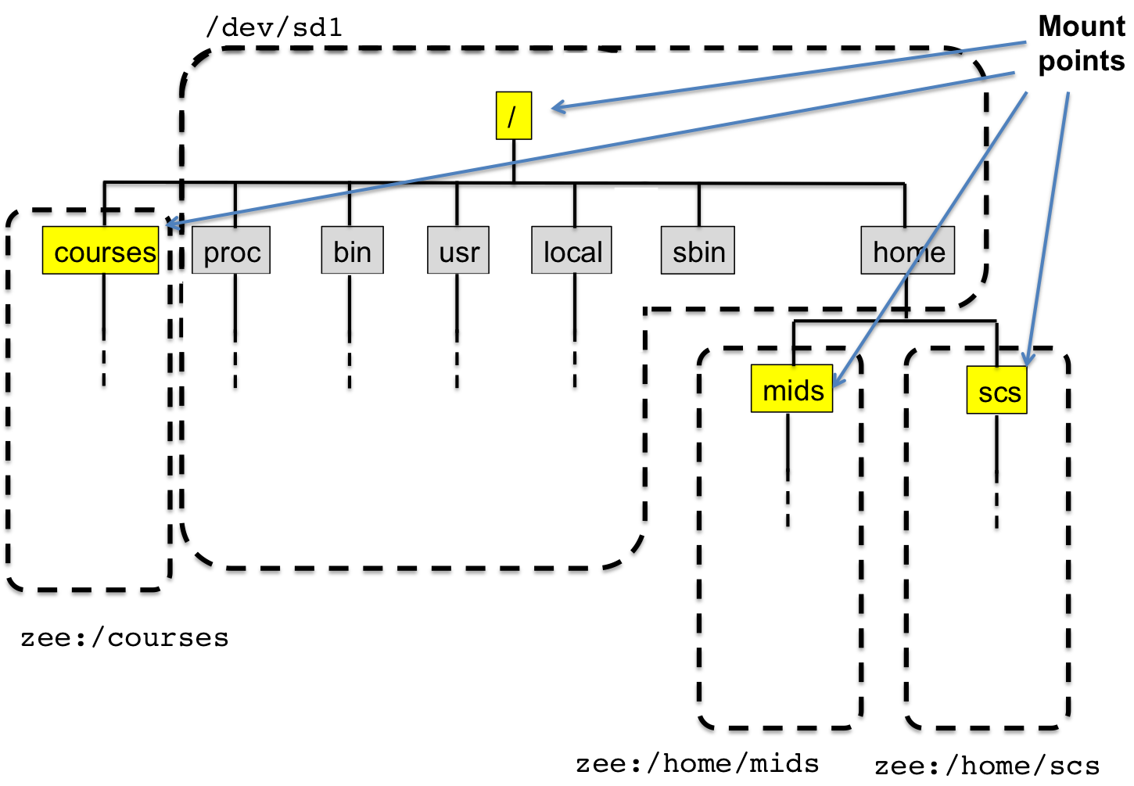



Что такое точки монтирования и ссылки
Точка монтирования представляет собой ссылку на местоположение на диске, которая позволяет ОС Windows получать системный доступ к ресурсам диска
Используйте точки монтирования томов:
Для монтирования томов или дисков в качестве папки вместо использования идентификаторов диска
Когда у вас нет доступных идентификаторов дисков для создания новых томов
Чтобы добавить дисковое пространство без изменения структуры папок
Link (ссылка) содержит ссылку на другой файл или каталог
Варианты ссылок:
Символьная файловая ссылка на файл (или soft link)
Символьная ссылка каталога (или directory junctions)
Точка монтирования
Демонстрация: создание точек монтирования и ссылок
soft link
Junction
Junction содержит путь к Папке 1
В данной демонстрации, Вы увидите как:
Создавать точку монтирования
Создавать символьную ссылку каталога для папки
Создавать hard link
Директория
a
b
c
Том С
Содержание файла
A’
A
B
Goto Файл А
Содержание Файл 1
Папка 1
Файл 1

Slide 13
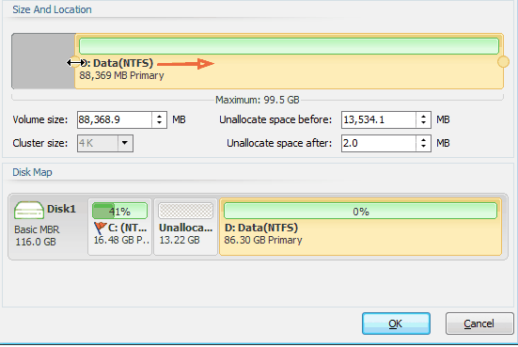
Расширение и уменьшение томов
Вы можете изменить размер тома NTFS из операционной системы Windows, начиная с Windows Vista и Windows Server 2008
Если вы хотите изменить размер диска, необходимо учитывать следующее:
Вы можете увеличить или уменьшить NTFS-тома
RеFS-тома могут быть только расширены
FAT / FAT32 / ex AT не могут быть изменены
Вы можете уменьшить объем только до неподвижных файлов
Физический диск
Логический раздел 5
Расширенный раздел
Логический раздел 4
Логический раздел 3
Логический раздел 2
Логический раздел 1
Основной раздел

Slide 14
Управление виртуальными жесткими дисками
Виртуальные жесткие диски представляют собой файлы, которые можно использовать как физические жесткие диски
Вы можете:
Создавать и управлять виртуальными жесткими дисками с помощью Disk Managemen и Diskpart
Настраивать файлы .vhd или .vhdx
Настраивать запуск компьютера с виртуального жесткого диска
Переносить виртуальные жесткие диски с Hyper-V-серверов и запускать компьютеры с виртуального жесткого диска
Использовать виртуальных жесткие диски в качестве технологии развертывания
Требуемое пространство дисковой памяти
…
Размер VHD
root
Diff 0
Diff N
Виртуальный жесткий диск 1
Виртуальный жесткий диск 2
Виртуальный жесткий диск фиксированного размера
Демонстрация: управление виртуальными жесткими дисками
В данной демонстрации, Вы увидите, как:
Создавать виртуальный жесткий диск
Управлять виртуальным жестким диском
Динамически расширяемый виртуальный жесткий диск

Slide 15
Занятие 3. Реализация области хранения данных
Особенности области хранения данных
Параметры конфигурации виртуальных дисков
Дополнительные параметры управления для области хранения данных
Демонстрация: настройка области хранения данных
Обсуждение: сравнение области хранения данных с другими решениями хранения данных

Slide 16
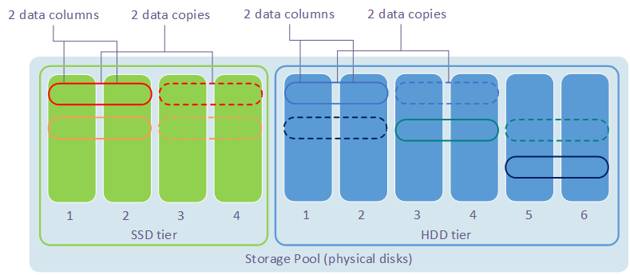
Особенности области хранения данных
Используйте область хранения данных, чтобы добавлять физические диски любого типа и размера в пул хранения данных, а затем создать высоко-доступные виртуальные диски
Для того, чтобы создать виртуальный диск, Вам необходимо следующее:
Один или несколько физических дисков
Пул хранения данных, включающий в себя диски
Виртуальный диск, который создается на основе дисков из пула хранения данных
Дисковые накопители, основанные на виртуальных дисках
Виртуальные диски не виртуальные жесткие диски; их следует рассматривать как диски в Disk Manager
Windows Server 2012 R2 позволяет использовать многоуровневое пространство хранения данных и write-bac-кэширование
2 колонки данных
2 копии данных
2 колонки данных
2 копии данных
1
2
3
4
1
2
3
4
5
6
SSD-уровень
HDD уровень
Пул хранения (физический диск)
Особенности | Опции
Макет хранения | Простой Двустороннее или трёхстороннее зеркало Четный
Размер сектора диска | 512 или 512e
Drive allocation | Автоматически Вручную Hot Spare
Схема резервирования | Thin vs. fixed
Дисковод
Виртуальный диск
Пул хранения
Физический диск

Slide 17




Дополнительные параметры управления для области хранения данных
Windows PowerShell cmdlet | Описание
Get-StoragePool | Список пулов хранения
Repair-VirtualDisk | Восстановление виртуального диска
Get-PhysicalDisk | Where{$_.HealthStatus -ne “Healthy”} | Список нездоровых физических дисков
Reset-PhysicalDisk | Удалить физический диск из пула хранения
Get-VirtualDisk | Get-PhysicalDisk | Список физических дисков, используемых для виртуального диска
Базовые элементы управления для области хранения данных доступны в диспетчере сервера
При отказе диска:
Не используйте CHKDSK или сканирование диска
Извлеките диск и добавьте новый
Расширенные элементы управление требуют использования Windows PowerShell
Демонстрация: настройка области хранения данных
В данной демонстрации, Вы увидите как:
Создавать пул хранения
Создавать виртуальный диск и том

Slide 18
Лабораторная работа. Использование IPv4
Упражнение 1. Установка и настройка нового диска
Упражнение 2. Изменение размеров томов
Упражнение 3. Настройка избыточной области хранения данных
Сценарий
Информация для доступа
Ваш менеджер попросил Вас добавить дисковое пространство на файловый сервер. После создания томов, Вам также будет необходимо изменить их размер этих на основе обновленной информации, которую предоставил менеджер. И, наконец, Вам необходимо создать избыточное хранилище путем создания трехстороннего зеркального виртуального диска.
Виртуальные машины 20410D-LON-DC1
20410D-LON-SVR1
Имя пользователя Adatum\Administrator
Пароль Pa$$w0rd
Logon Information
Расчетное время: 45 минут

Slide 19
Обзор лабораторной работы
Какое минимальное количество дисков необходимо добавить в пул хранения, чтобы создать трехсторонний зеркальный виртуальный диск?
У вас есть USB-диск, четыре диска SAS и один диск SATA, подключенные к серверу Windows Server 2012. Вы хотите, обеспечить единый том для пользователей, который они смогут использовать для хранения файлов. Что бы вы использовали?

Slide 20
Обзор модуля
Обзорные вопросы Рекомендации Инструментарий

